Slide 1



Slide 2

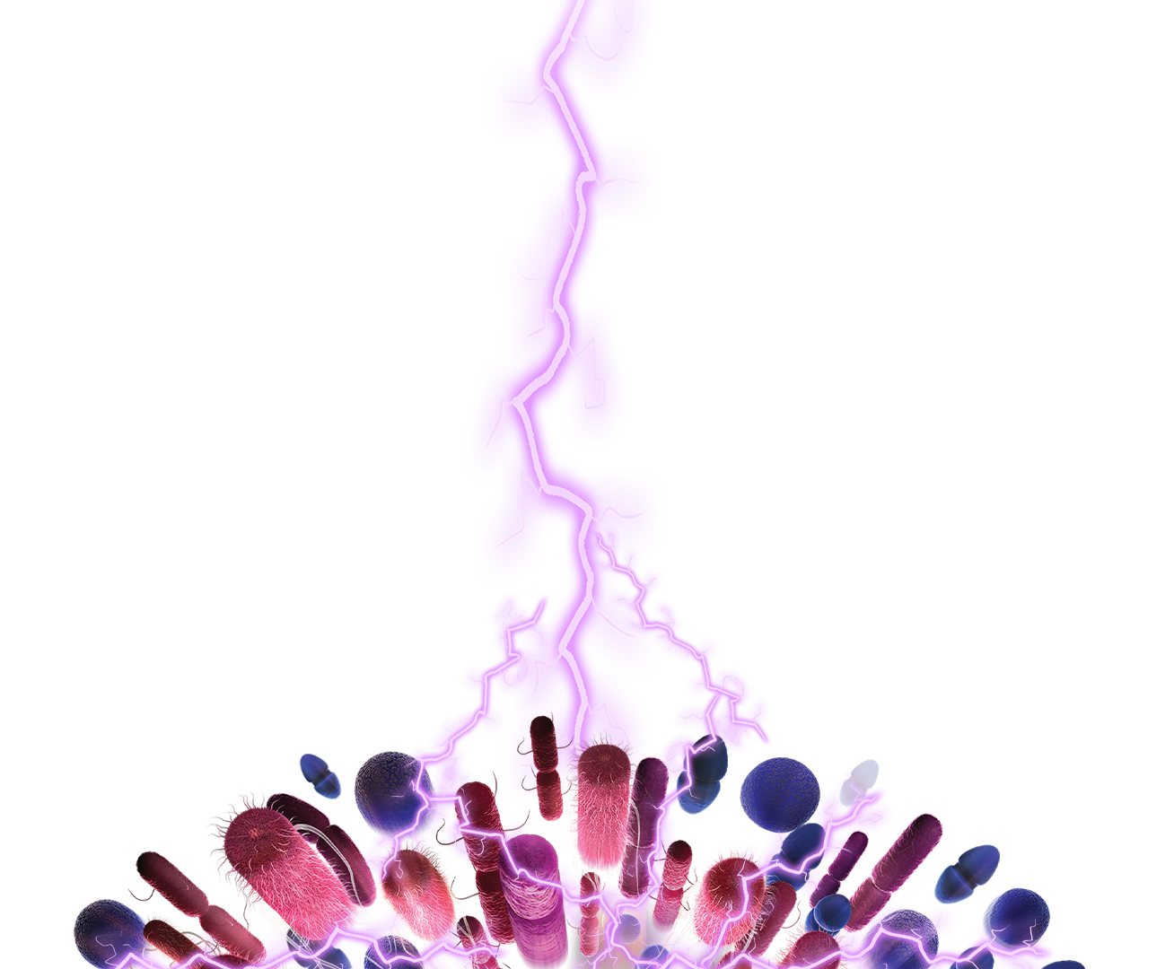
一例颅内感染合并CRAB肺炎患者诊疗体会

Slide 3

● 病例简介
摘要
1.独特性：患者感染重，生命体征不稳，多黏菌素及头孢他啶阿维巴坦钠长疗程仍控制不佳
2.背景：患者特种型颅脑损伤，病情进展迅速，长期昏迷。入院后虽及时对症治疗及CRRT治疗维持生命体征，但仍持续心衰、肾衰，感染加重。最终因呼吸心跳骤停抢救无效死亡。

Slide 4
● 患者基础信息
1.人口学信息：67岁，男，退休人员，家住江西省南昌市
2.主诉：脑外伤术后昏迷1月余
3.既往史：自发性脑出血病史，既往有高血压病史，无糖尿病、结核病、肝炎等其他药源性疾病。否认吸烟史、否认饮酒史，无其他家族性遗传病

Slide 5
● 入院后检查
1.体格检查：
T36.5℃ P130次/分 R20次/分 BP130/84mmhg
头颅无畸形，眼球无突出及震颤，双侧瞳孔等大正圆，未见颈动脉异常搏动，未见颈静脉怒张，甲状腺未触及肿大，胸廓无畸形，双肺可闻及啰音，未见腹壁静脉曲张，腹软，未触及包块，四肢无畸形，双下肢无水肿。
2.辅助检查：
CT薄层平扫

Slide 6
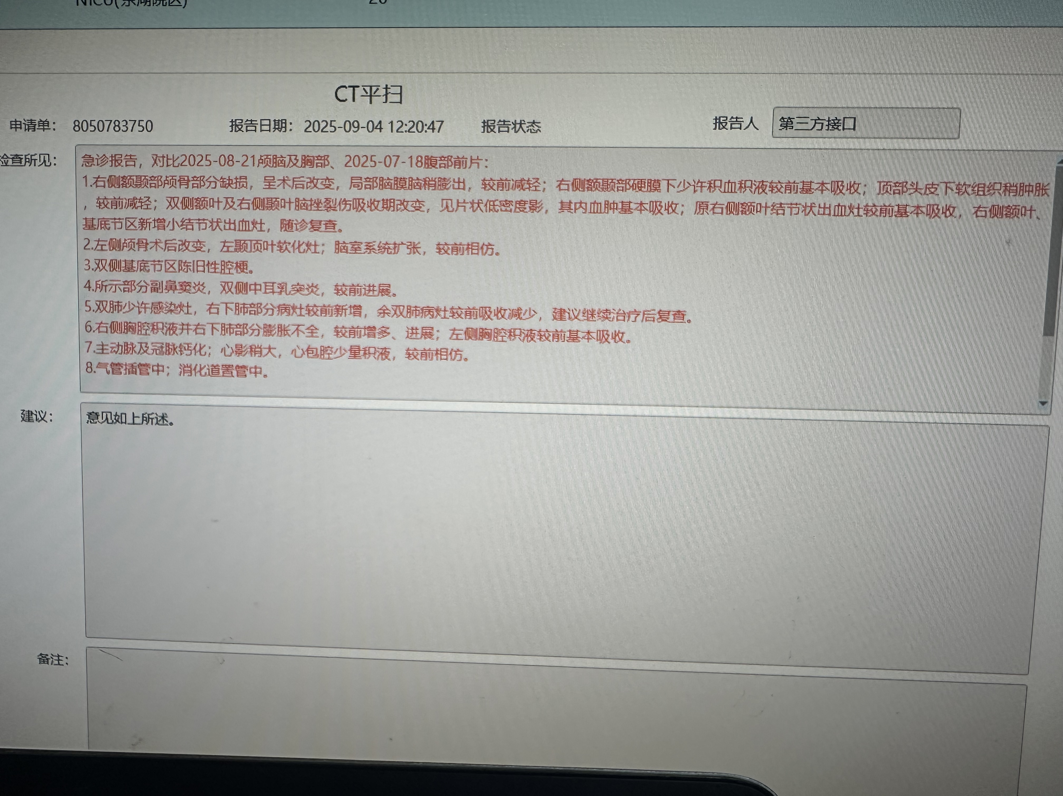
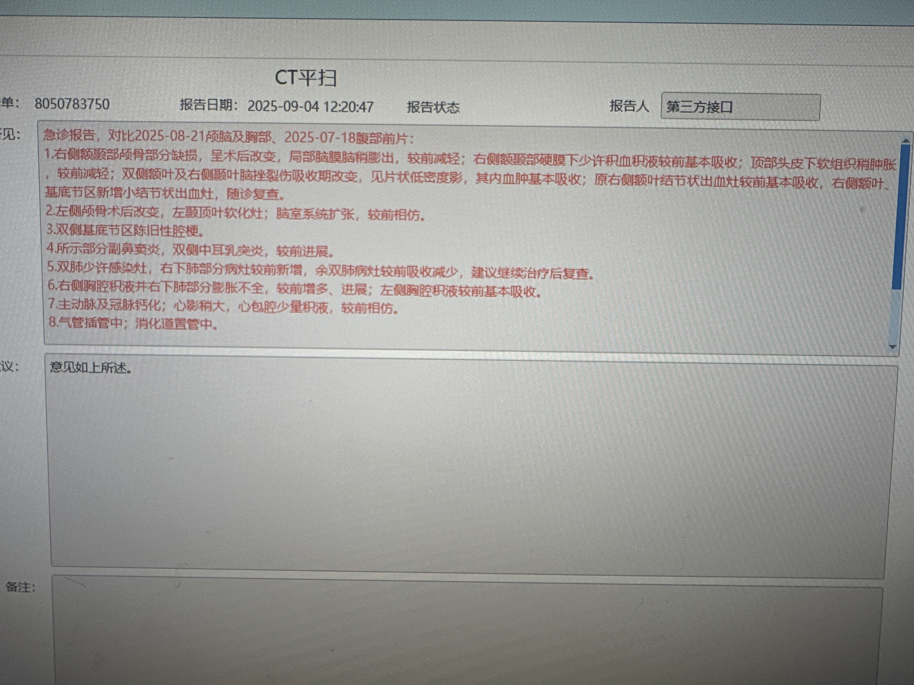
● 入院后检查
3.影像学检查：

Slide 7
● 诊断评估
诊断评估
1.初步诊断：1、闭合性颅脑损伤特重型（主诊断）2、颅内感染3、肺部感染4、创伤性脑出血5、CRAB
2.诊断依据：痰培养检出耐碳青霉烯类鲍曼不动杆菌
3.鉴别诊断：自发性颅内出血：支持点：可有昏迷症状，不支持点：无颅脑外伤史

Slide 8
● 治疗过程
1.药物：2025-08-22～2025-9-12
注射用硫酸多黏菌素B 75wu q12h
注射用头孢他啶阿维巴坦钠 2.5g q8h
2025-9-13～2025-9-17
注射用氨苄西林舒巴坦钠 9g q12h
注射用盐酸依拉环素50mg q12h
2.手术：2025-7-17脑内血肿清除术➕颅骨去骨瓣减压术

Slide 9
● 治疗过程
3.微生物/病理结果：耐碳青霉烯类鲍曼不动杆菌
4.方案调整：因感染控制不佳，停用多黏菌素B联合头孢他啶阿维巴坦钠方案，换用注射用氨苄西林舒巴坦钠联合注射用依拉环素
5.指标追踪：8-25：
C反应蛋白144.32、白细胞8.46、体温38.0℃
9.2
C反应蛋白47.17、白细胞12.51、体温38.3℃
9.4
C反应蛋白105.46、白细胞12.27、体温38.0℃
9.6
C反应蛋白174.00、白细 胞14.99、体温37℃
9.9
C反应蛋白171.92、白细胞14.74、体温38.4℃
9.13
CRP 202.44、白细胞12.49、体温37.3℃
9.16
CRP 169.24、白细胞16.52、体温37.8℃
9.17
CRP 106.94、白细胞19.11、体温36. 1℃

Slide 10
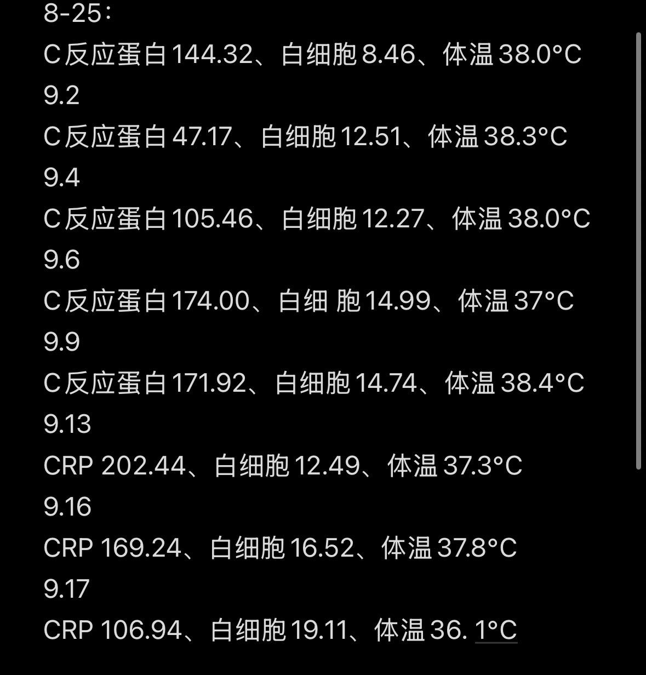
● 治疗过程
3.时间轴记录:(折线图)

Slide 11

● 诊疗体会
1.疗效评价：患者在调整抗生素治疗方案后，感染得到一定程度的控制。但由于患者本身长期昏迷且基础病多，且出现多器官衰竭，最后依然死亡。
2.局限性：患者特重型颅脑损伤、MODS、昏迷、诊断明确，起病急，病情进展迅速，长期昏迷。该类患者死亡率高，目前NICU诊疗水平无法保证良好预后。
3.结论：对于该类高龄、基础疾病较多的患者，且后期形成多功能衰竭，预后差，死亡率高等特点，需根据病情积极调整治疗方案，同时并反复向家属交待，自主选择治疗方式。

Slide 12
感谢观看
敬请指导

